Slide 1


Chào mừng các con đến với tiết học Tiếng Việt
Bài giảng thiết kế bởi Vũ Hồng
LH: FB Vũ Hồng | https://www.facebook.com/vuhong1972 | hongvu7219@gmail.com
Notes:
Bài giảng được thiết kế bởi: Vũ Hồng LH: FB Vũ Hồng | https://www.facebook.com/vuhong1972/ | hongvu7219@gmail.com

Slide 2

Bài giảng thiết kế bởi Vũ Hồng
LH: FB Vũ Hồng | https://www.facebook.com/vuhong1972 | hongvu7219@gmail.com
Khởi động
Notes:
Bài giảng được thiết kế bởi: Vũ Hồng LH: FB Vũ Hồng | https://www.facebook.com/vuhong1972/ | hongvu7219@gmail.com

Slide 3





Bài giảng thiết kế bởi Vũ Hồng
LH: FB Vũ Hồng | https://www.facebook.com/vuhong1972 | hongvu7219@gmail.com
GIAO
TIẾP
VÀ
KẾT
NỐI
Notes:
Bài giảng được thiết kế bởi: Vũ Hồng LH: FB Vũ Hồng | https://www.facebook.com/vuhong1972/ | hongvu7219@gmail.com

Slide 4
Thứ ngày tháng năm 2022
Bài giảng thiết kế bởi Vũ Hồng
LH: FB Vũ Hồng | https://www.facebook.com/vuhong1972 | hongvu7219@gmail.com
Tiếng Việt ( tiết 4)
Nói và nghe.
Notes:
Bài giảng được thiết kế bởi: Vũ Hồng LH: FB Vũ Hồng | https://www.facebook.com/vuhong1972/ | hongvu7219@gmail.com

Slide 5

Bài giảng thiết kế bởi Vũ Hồng
LH: FB Vũ Hồng | https://www.facebook.com/vuhong1972 | hongvu7219@gmail.com
Tiết 4
Notes:
Bài giảng được thiết kế bởi: Vũ Hồng LH: FB Vũ Hồng | https://www.facebook.com/vuhong1972/ | hongvu7219@gmail.com

Slide 6


THẢO LUẬN
Bài giảng thiết kế bởi Vũ Hồng
LH: FB Vũ Hồng | https://www.facebook.com/vuhong1972 | hongvu7219@gmail.com
Em hãy quan sát 4 bức tranh minh họa trong SGK và trả lời câu hỏi:
- Tranh vẽ những gì?
- Nhân vật trong tranh đang làm gì?
Notes:
Bài giảng được thiết kế bởi: Vũ Hồng
LH: https://www.facebook.com/vuhong1972/

Slide 7
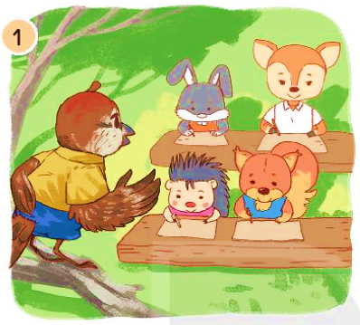
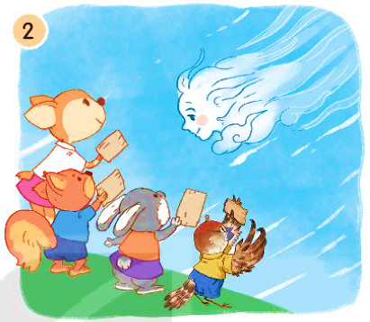
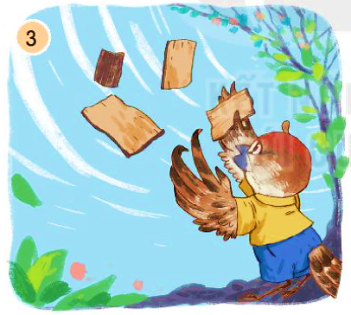
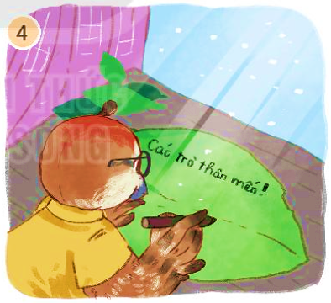
Lớp học viết thư
Bài giảng thiết kế bởi Vũ Hồng
LH: FB Vũ Hồng | https://www.facebook.com/vuhong1972 | hongvu7219@gmail.com
Notes:
Bài giảng được thiết kế bởi: Vũ Hồng LH: FB Vũ Hồng | https://www.facebook.com/vuhong1972/ | hongvu7219@gmail.com

Slide 8
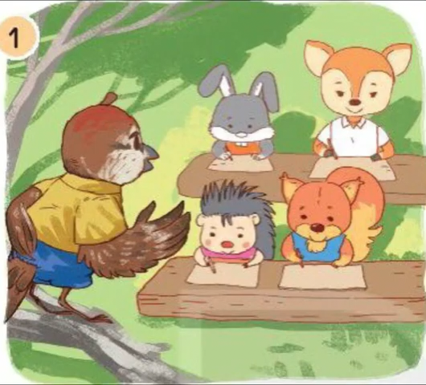
NGHE KỂ CHUYỆN: LỚP HỌC VIẾT THƯ
Bài giảng thiết kế bởi Vũ Hồng
LH: FB Vũ Hồng | https://www.facebook.com/vuhong1972 | hongvu7219@gmail.com
Notes:
Bài giảng được thiết kế bởi: Vũ Hồng
LH: https://www.facebook.com/vuhong1972/

Slide 9
Lớp học viết thư
(1) Một ngày đẹp trời, sẻ mời các con vật muốn tập viết thư qua học lớp thầy sẻ. Mỗi con vật được phát một cái bút và một miếng vỏ cây sồi. Thầy sẻ nói: “Nào ta bắt đầu”. Học trò nắm chặt bút và chăm chú lắng nghe.
- Các bạn nhớ, khi bắt đầu viết thư, cho bạn bè chẳng hạn, thì phải có Cậu thân mến! – Sẻ bắt đầu. Tất cả các con vật tỉ mẩn viết Cậu thân mến!
- Rồi hỏi thăm, ví dụ như Cậu khoẻ chứ? – Sẻ ngẫm nghĩ rồi nói. Các con vật lại cắm cúi viết.
Sẻ hài lòng:
- Hãy viết bất cứ điều gì các bạn muốn, rồi đề tên các bạn ở cuối thư nhé!
Các con vật sốt sắng gật gù, cố gắng khắc ghi từng lời.
(2) Sau đó, sẽ hướng dẫn các con vật cách nhờ gió gửi thư. Các con vật cảm ơn sẻ và trở về nhà.
(3) Sẻ vừa về tới nhà thì các lá thư mà học trò gửi tới cho mình được gió chuyển đến. Sẻ cảm động lắm, gửi lại thư cho từng trò, trên đó viết những chữ to tướng:
“Các trò thân mến!
Cảm ơn các trò rất nhiều!
Thầy giáo sẻ”
(Theo Tun Te-le-gon)
Bài giảng thiết kế bởi Vũ Hồng
LH: FB Vũ Hồng | https://www.facebook.com/vuhong1972 | hongvu7219@gmail.com
Notes:
Bài giảng được thiết kế bởi: Vũ Hồng
LH: https://www.facebook.com/vuhong1972/

Slide 10


Bài giảng thiết kế bởi Vũ Hồng
LH: FB Vũ Hồng | https://www.facebook.com/vuhong1972 | hongvu7219@gmail.com
TRẢ LỜI CÂU HỎI
qua trò chơi.
Notes:
Bài giảng được thiết kế bởi: Vũ Hồng
LH: https://www.facebook.com/vuhong1972/

Slide 11








Bài giảng thiết kế bởi Vũ Hồng
LH: FB Vũ Hồng | https://www.facebook.com/vuhong1972 | hongvu7219@gmail.com
Bắt đầu
Notes:
Bài giảng được thiết kế bởi: Vũ Hồng LH: FB Vũ Hồng | https://www.facebook.com/vuhong1972/ | hongvu7219@gmail.com

Slide 12



Bài giảng thiết kế bởi Vũ Hồng
LH: FB Vũ Hồng | https://www.facebook.com/vuhong1972 | hongvu7219@gmail.com
Trò chơi gồm 4 câu hỏi trắc nghiệm
Ở mỗi câu hỏi, các em sẽ có thời gian 20 giây để đưa ra đáp án.
Để trả lời, em hãy chọn màu vòng cổ cho Doraemon nhé!
Cam
Xanh
dương
Xanh
lá
Đỏ
Notes:
Bài giảng được thiết kế bởi: Vũ Hồng LH: FB Vũ Hồng | https://www.facebook.com/vuhong1972/ | hongvu7219@gmail.com

Slide 13





Thầy giáo sẻ dạy học trò làm gì?
Yeahhh,
Đúng rồi!
Mình thích màu này!
Huhu,
chưa chính xác rồi!
Bạn chọn lại nha.
Thầy giáo sẻ dạy học trò tập viết thư
Thầy giáo sẻ dạy học trò bắt mồi.
Thầy cô nhấp chuột 1 lần để hiện câu hỏi. Nhấp thêm 1 lần để hiện các đáp án
Thầy cô nhấp vào chiếc chuông ở màu mà học sinh chọn để kiểm tra đáp án
Sau khi HS trả lời xong, thầy cô nhấp chuột hoặc phím -> để đến câu hỏi tiếp theo
Notes:
Bài giảng được thiết kế bởi: Vũ Hồng LH: FB Vũ Hồng | https://www.facebook.com/vuhong1972/ | hongvu7219@gmail.com

Slide 14

Yeahhh,
Đúng rồi!
Mình thích màu này!
Thầy giáo sẻ hướng dẫn học trò làm cách nào để gửi thư?
Huhu,
chưa chính xác rồi!
Bạn chọn lại nha.
Sẻ hướng dẫn các con vật cách bỏ vào hòm thư để gửi thư
Sẻ hướng dẫn các con vật cách nhờ gió gửi thư
Thầy cô nhấp chuột 1 lần để hiện câu hỏi. Nhấp thêm 1 lần để hiện các đáp án
Thầy cô nhấp vào chiếc chuông ở màu mà học sinh chọn để kiểm tra đáp án
Sau khi HS trả lời xong, thầy cô nhấp chuột hoặc phím -> để đến câu hỏi tiếp theo
Notes:
Bài giảng được thiết kế bởi: Vũ Hồng LH: FB Vũ Hồng | https://www.facebook.com/vuhong1972/ | hongvu7219@gmail.com

Slide 15


Thầy giáo Sẻ đã nhận được điều gì bất ngờ?
Yeahhh,
Đúng rồi!
Mình thích màu này!
Huhu,
chưa chính xác rồi!
Bạn chọn lại nha.
Sẻ vừa về tới nhà thì các lá thư mà học trò gửi tới cho mình được gió chuyển đến.
Sẻ vừa về thì gió đã thổi bay nhà đi mất.
Thầy cô nhấp chuột 1 lần để hiện câu hỏi. Nhấp thêm 1 lần để hiện các đáp án
Thầy cô nhấp vào chiếc chuông ở màu mà học sinh chọn để kiểm tra đáp án
Sau khi HS trả lời xong, thầy cô nhấp chuột hoặc phím -> để đến câu hỏi tiếp theo
Notes:
Bài giảng được thiết kế bởi: Vũ Hồng LH: FB Vũ Hồng | https://www.facebook.com/vuhong1972/ | hongvu7219@gmail.com

Slide 16

Thầy giáo Sẻ đã cảm ơn học trò bằng cách nào?
Yeahhh,
Đúng rồi!
Mình thích màu này!
Huhu,
chưa chính xác rồi!
Bạn chọn lại nha.
Sẻ cảm ơn học trò bằng cách làm bài tập.
Sẻ cảm động lắm, gửi lại thư cho từng trò.
Thầy cô nhấp chuột 1 lần để hiện câu hỏi. Nhấp thêm 1 lần để hiện các đáp án
Thầy cô nhấp vào chiếc chuông ở màu mà học sinh chọn để kiểm tra đáp án
Sau khi HS trả lời xong, thầy cô nhấp chuột hoặc phím -> để đến câu hỏi tiếp theo

Slide 17


Bài giảng thiết kế bởi Vũ Hồng
LH: FB Vũ Hồng | https://www.facebook.com/vuhong1972 | hongvu7219@gmail.com
Cảm ơn các bạn
đã chọn vòng cổ
cho tớ!
Notes:
Bài giảng được thiết kế bởi: Vũ Hồng LH: FB Vũ Hồng | https://www.facebook.com/vuhong1972/ | hongvu7219@gmail.com

Slide 18

Bài giảng thiết kế bởi Vũ Hồng
LH: FB Vũ Hồng | https://www.facebook.com/vuhong1972 | hongvu7219@gmail.com
Kể chuyện trong nhóm 4
Notes:
Bài giảng được thiết kế bởi: Vũ Hồng
LH: https://www.facebook.com/vuhong1972/

Slide 19
LỚP HỌC VIẾT THƯ
Bài giảng thiết kế bởi Vũ Hồng
LH: FB Vũ Hồng | https://www.facebook.com/vuhong1972 | hongvu7219@gmail.com
Thầy giáo sẻ hướng dẫn học trò làm cách nào để gửi thư?
Thầy giáo sẻ dạy học trò làm gì?
Thầy giáo sẻ đã cảm ơn học trò bằng cách nào?
Thầy giáo sẻ đã nhận được điều gì bất ngờ
Notes:
Bài giảng được thiết kế bởi: Vũ Hồng LH: FB Vũ Hồng | https://www.facebook.com/vuhong1972/ | hongvu7219@gmail.com

Slide 20


Bài giảng thiết kế bởi Vũ Hồng
LH: FB Vũ Hồng | https://www.facebook.com/vuhong1972 | hongvu7219@gmail.com
Kể chuyện trước lớp
Notes:
Bài giảng được thiết kế bởi: Vũ Hồng
LH: https://www.facebook.com/vuhong1972/

Slide 21

2. Kể lại từng đoạn của câu chuyện theo tranh
Bài giảng thiết kế bởi Vũ Hồng
LH: FB Vũ Hồng | https://www.facebook.com/vuhong1972 | hongvu7219@gmail.com
Thầy giáo sẻ dạy học trò làm gì?
Notes:
Bài giảng được thiết kế bởi: Vũ Hồng
LH: https://www.facebook.com/vuhong1972/

Slide 22
2. Kể lại từng đoạn của câu chuyện theo tranh
Bài giảng thiết kế bởi Vũ Hồng
LH: FB Vũ Hồng | https://www.facebook.com/vuhong1972 | hongvu7219@gmail.com
Thầy giáo sẻ hướng dẫn học trò làm cách nào để gửi thư?
Notes:
Bài giảng được thiết kế bởi: Vũ Hồng
LH: https://www.facebook.com/vuhong1972/

Slide 23
2. Kể lại từng đoạn của câu chuyện theo tranh
Bài giảng thiết kế bởi Vũ Hồng
LH: FB Vũ Hồng | https://www.facebook.com/vuhong1972 | hongvu7219@gmail.com
Thầy giáo sẻ đã nhận được điều gì bất ngờ
Notes:
Bài giảng được thiết kế bởi: Vũ Hồng
LH: https://www.facebook.com/vuhong1972/

Slide 24
2. Kể lại từng đoạn của câu chuyện theo tranh
Bài giảng thiết kế bởi Vũ Hồng
LH: FB Vũ Hồng | https://www.facebook.com/vuhong1972 | hongvu7219@gmail.com
Thầy giáo sẻ đã cảm ơn học trò bằng cách nào?
Notes:
Bài giảng được thiết kế bởi: Vũ Hồng
LH: https://www.facebook.com/vuhong1972/

Slide 25



Bài giảng thiết kế bởi Vũ Hồng
LH: FB Vũ Hồng | https://www.facebook.com/vuhong1972 | hongvu7219@gmail.com
BÌNH CHỌN NHÓM, CÁ NHÂN KỂ CHUYỆN HAY.
Notes:
Bài giảng được thiết kế bởi: Vũ Hồng
LH: https://www.facebook.com/vuhong1972/

Slide 26



Hoạt động sau giờ học.
Bài giảng thiết kế bởi Vũ Hồng
LH: FB Vũ Hồng | https://www.facebook.com/vuhong1972 | hongvu7219@gmail.com
Kể cho người thân về thầy giáo sẻ trong câu chuyện trên
Notes:
Bài giảng được thiết kế bởi: Vũ Hồng
LH: https://www.facebook.com/vuhong1972/

Slide 27
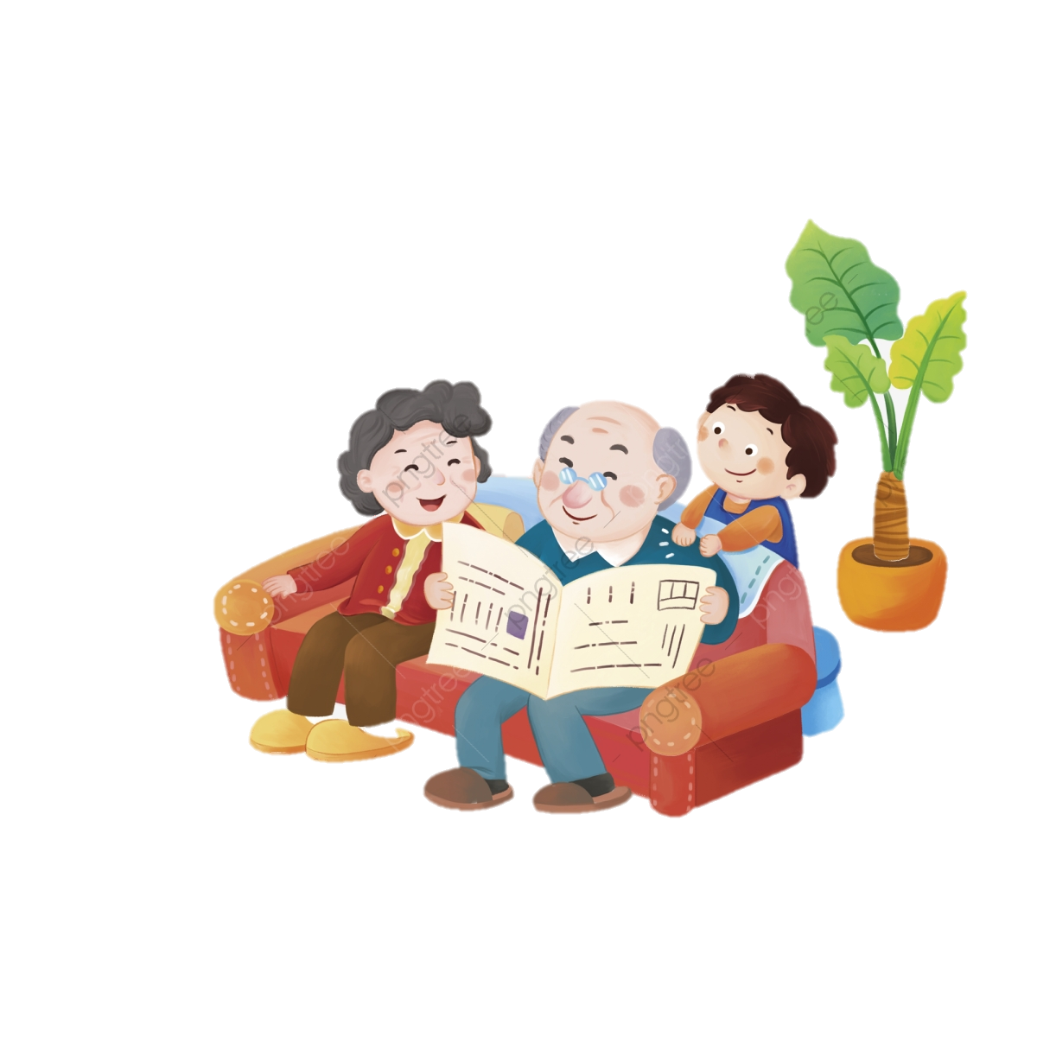
M
Kể cho người thân về thầy giáo sẻ trong câu chuyện trên.
Bài giảng thiết kế bởi Vũ Hồng
LH: FB Vũ Hồng | https://www.facebook.com/vuhong1972 | hongvu7219@gmail.com
Thầy giáo sẻ là người rất tâm huyết và nhiệt tình.
Notes:
Bài giảng được thiết kế bởi: Vũ Hồng
LH: https://www.facebook.com/vuhong1972/

Slide 28

Củng cố và dặn dò
Bài giảng thiết kế bởi Vũ Hồng
LH: FB Vũ Hồng | https://www.facebook.com/vuhong1972 | hongvu7219@gmail.com
Notes:
Bài giảng được thiết kế bởi: Vũ Hồng
LH: https://www.facebook.com/vuhong1972/

Slide 29

Tạm biệt và hẹn gặp lại
Bài giảng thiết kế bởi Vũ Hồng
LH: FB Vũ Hồng | https://www.facebook.com/vuhong1972 | hongvu7219@gmail.com
Notes:
Bài giảng được thiết kế bởi: Vũ Hồng
LH: https://www.facebook.com/vuhong1972/

